Slide 1
Aplikace biologie
II. blok

Slide 2
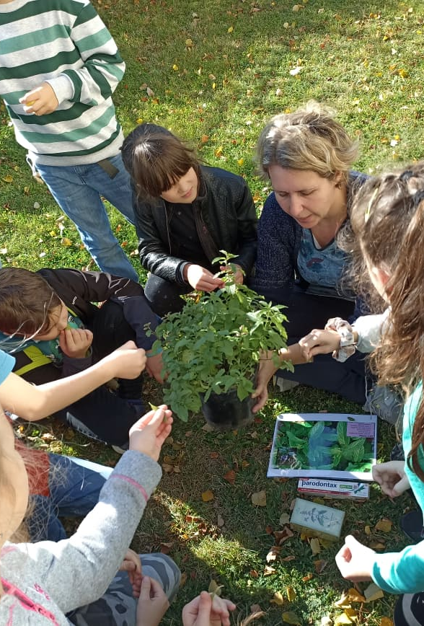
Výukový program BYLINKY
K organizaci výuky:
Doporučený věk žáků: I. až V. ročník, červen nebo září
Organizace dle sociálního hlediska: střídání hromadné a skupinové formy výuky
Organizace dle normativního hlediska: terénní výuka (výuka na školní zahradě)
Doporučený čas: 90 min

Slide 3
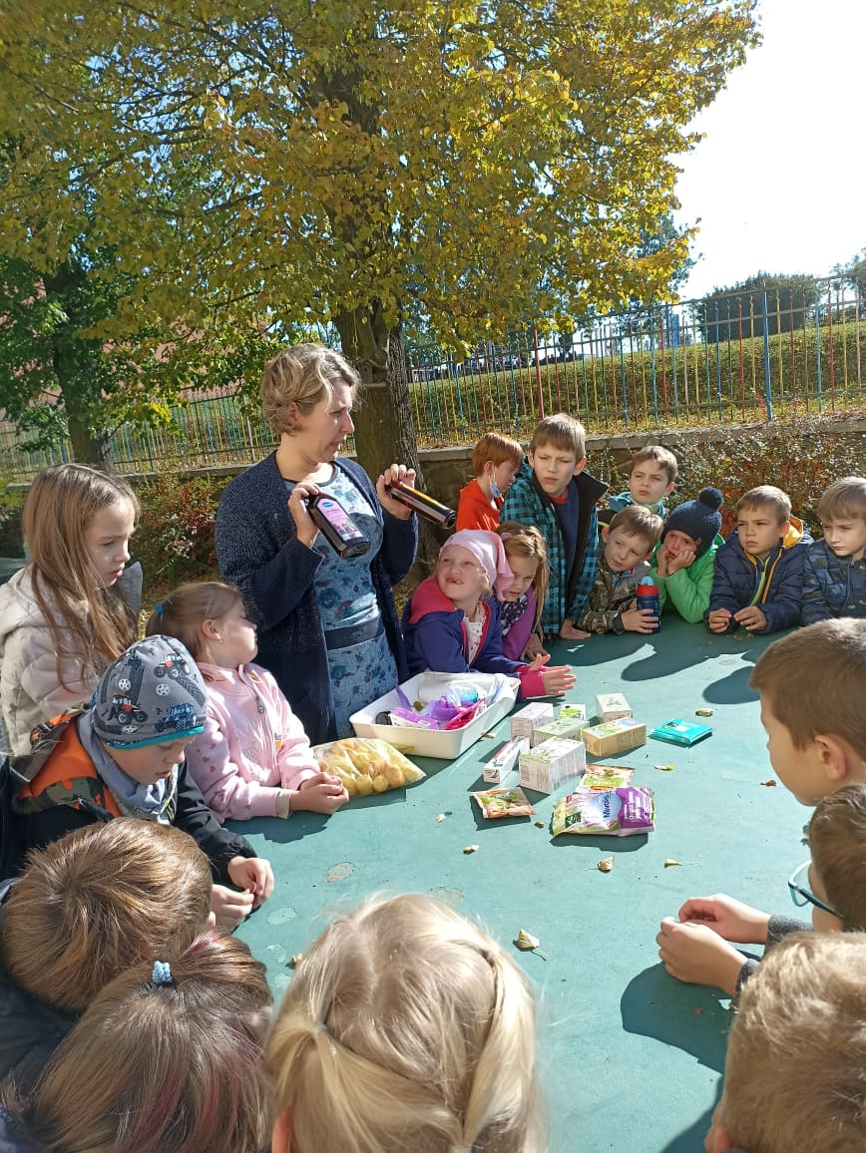
1) Vyvození tématu
Žáci se postaví kolem velkého stolu, učitel postupně vytahuje z košíku/bedýnky vzorky výrobků, pro jejichž výrobu byly použity vybrané bylinky.
Žáci si mohou vzít každý do ruky jeden předmět, prohlédnout si jej a očichat.
Otázky pro žáky:
  Co je společnou vlastností těchto předmětů? (měli by vyvodit, že příjemně voní)
  Jak říkáme rostlinám, které pěstujeme pro jejich vůni? (bylinky)
  Co všechno se z bylinek může vyrobit? (čaje, mýdla, bonbony, čokoláda, koření do jídla, …)
Prozradíme žákům, že se dnes budeme bylinkami zabývat a společně se o některých z nich naučíme trochu víc.

Slide 4
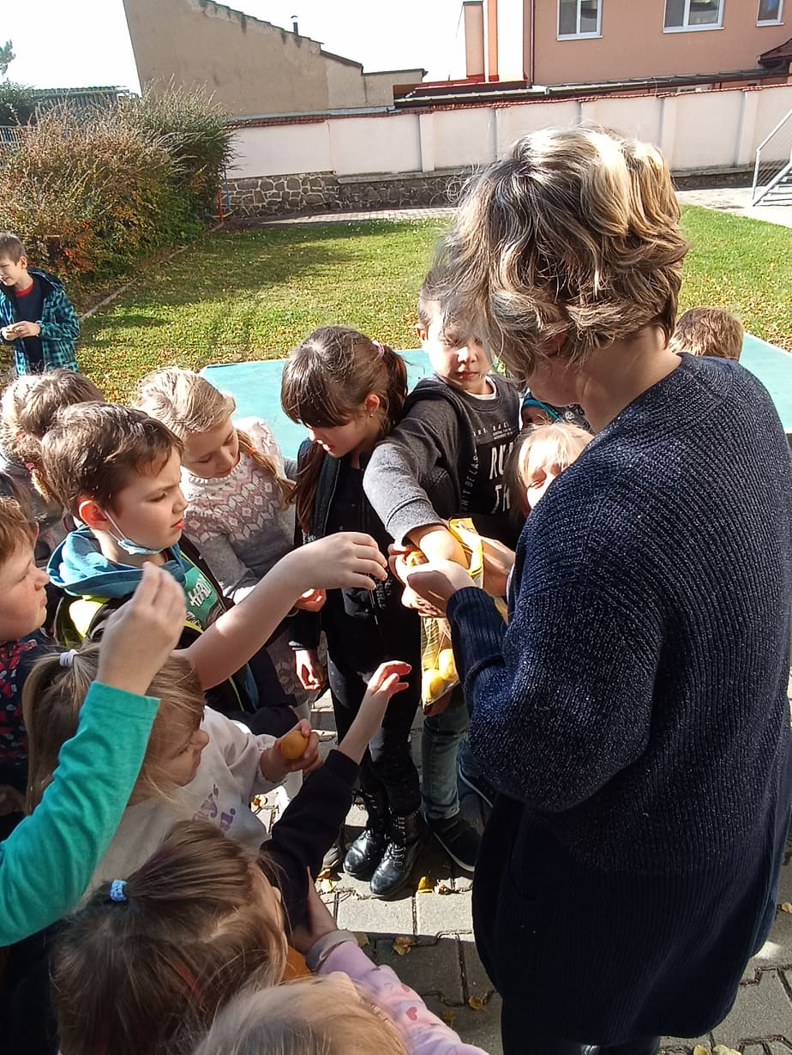
2) Čichové vnímání
Žáci si vylosují kelímky, ve kterých je nadrceno několik lístků jedné bylinky. Úkolem žáků je pomocí čichu vyhledat ostatní spolužáky, kteří mají stejnou bylinku.
Kontrolu provedou žáci plným otevřením kelímku a pomocí vizuální kontroly.
Každá skupinka se pokusí na základě čichové paměti uvést, co jim daná vůně evokuje.

Slide 5
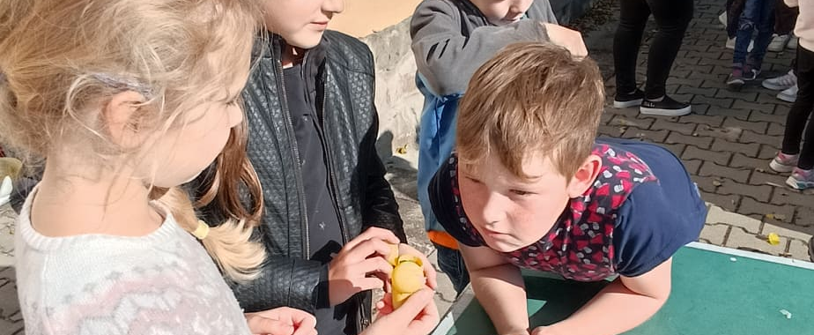
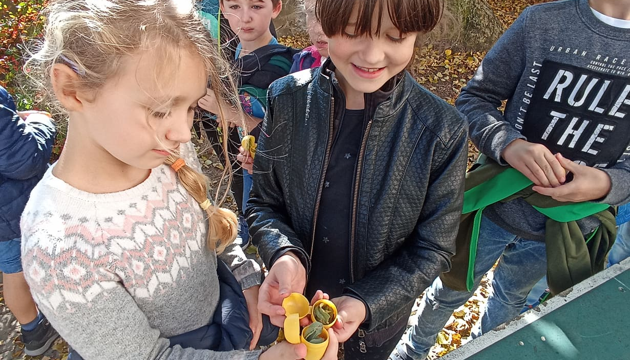
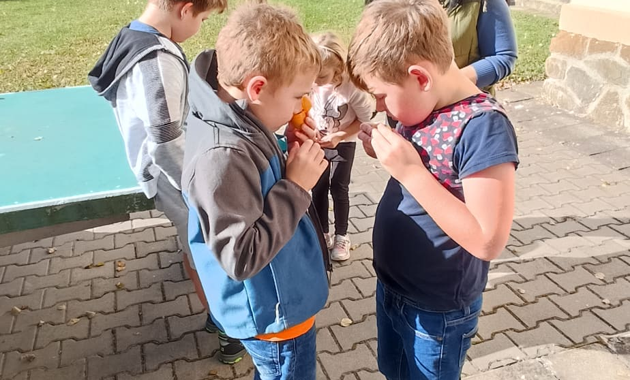
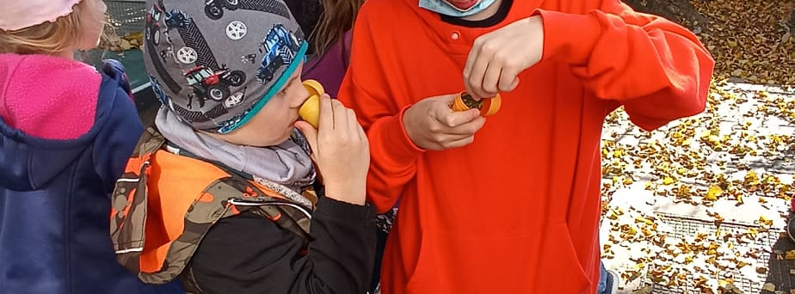

Slide 6
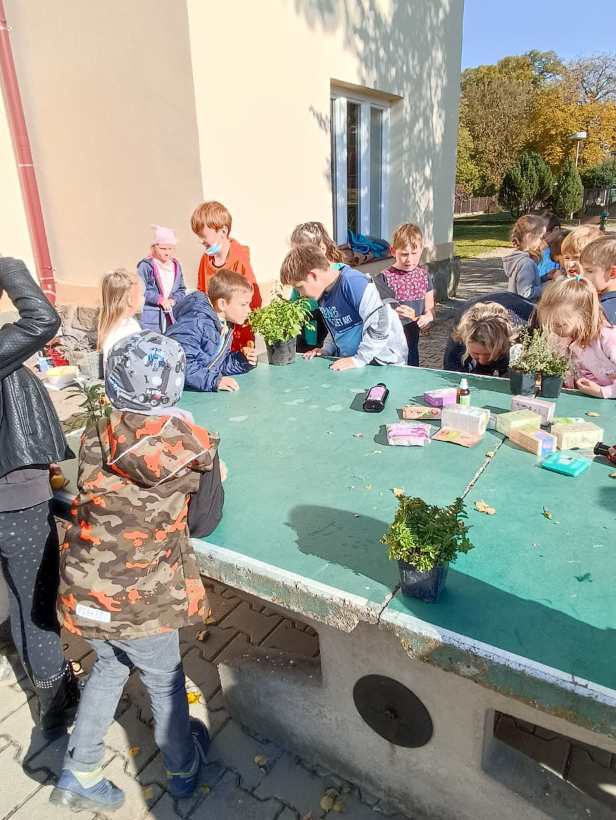
3) Co k sobě patří
Vyskládáme žákům na stůl bylinky v květináčích a vyzveme každou skupinku, aby našli „svou“ bylinku.
V dalším kroku se pokusí vyhledat na stole mezi předměty ty, které by mohly patřit jejich bylinky – výběr mohou založit na čichů (shodné vůně), případně na vizuální podobě rostliny a obrázku na obalech.
Ve třetím kroku ukazujeme žákům postupně obrázky jednotlivých bylinek. Úkolem žáků je přiřadit fotografii s názvem ke své bylince, případně k bylinkám ostatních.

Slide 7
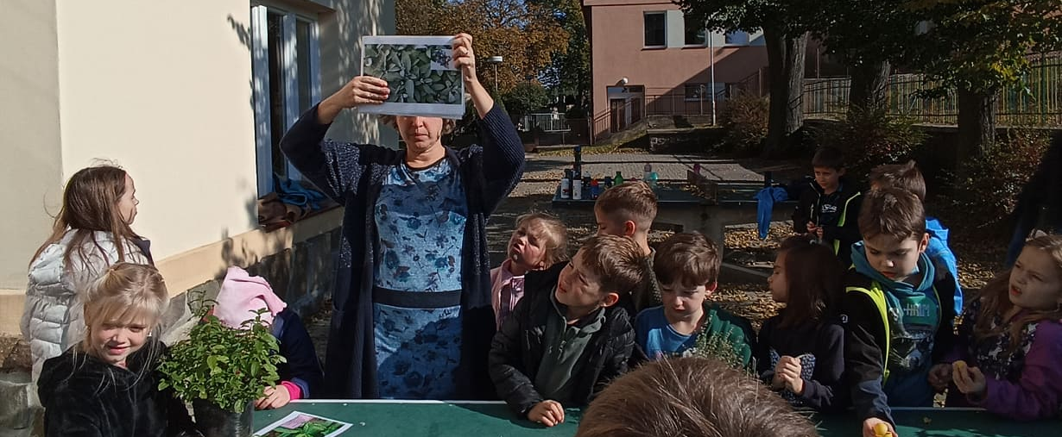
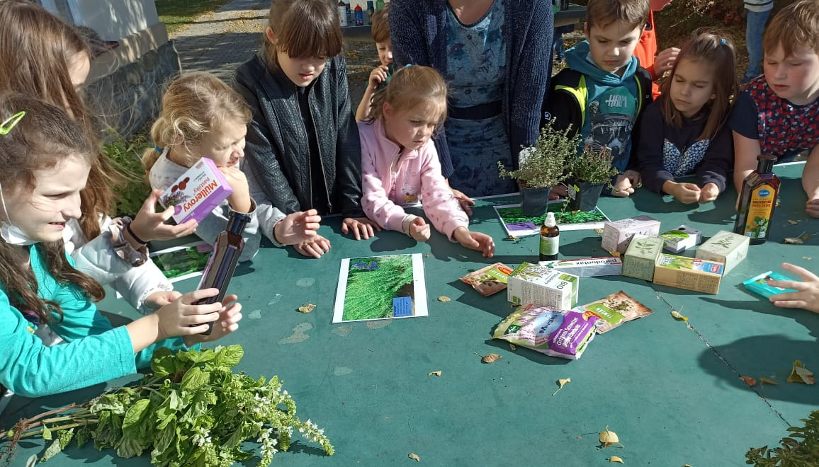
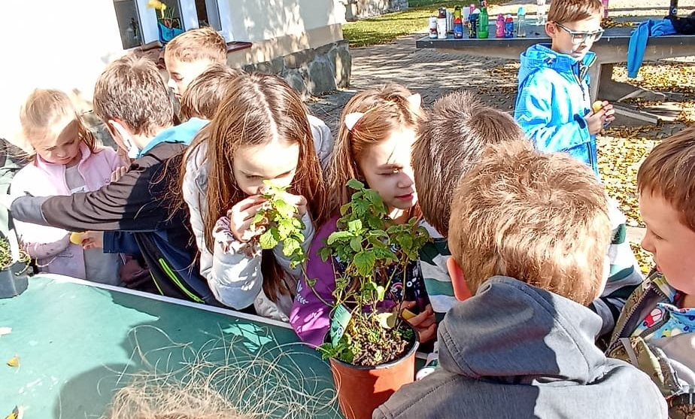
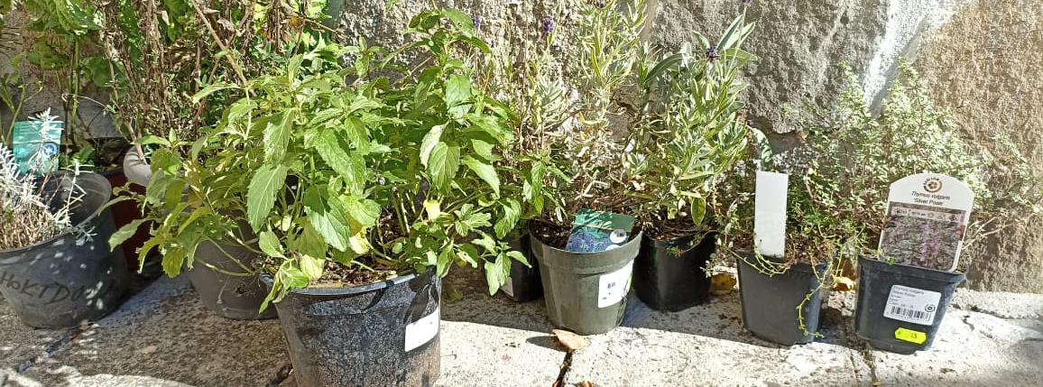

Slide 8
4) Bylinky se představují
Postupně procházíme jednotlivé bylinky. Příslušnou bylinku představují ti žáci, kteří se danou bylinkou zabývali.
Dodržujeme totožnou strukturu.
  UVEDENÍ NÁZVU
  PŘEČTENÍ TEXTU V KARTĚ BYLINKY
  PŘEDSTAVENÍ VÝROBKŮ/VYUŽITÍ DANÉ BYLINKY

Slide 9
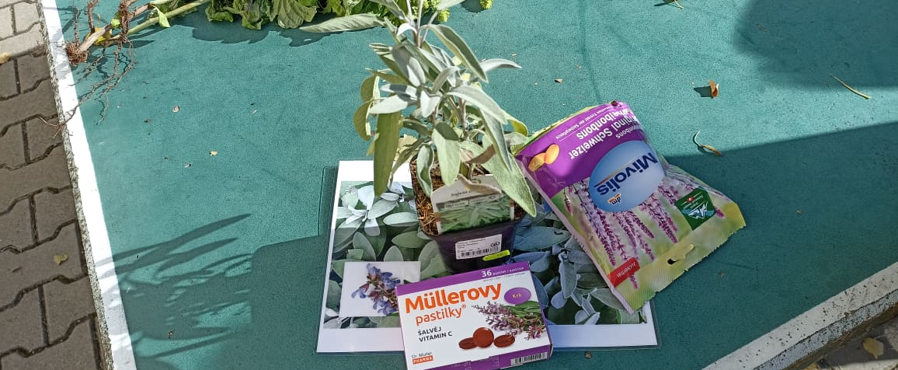
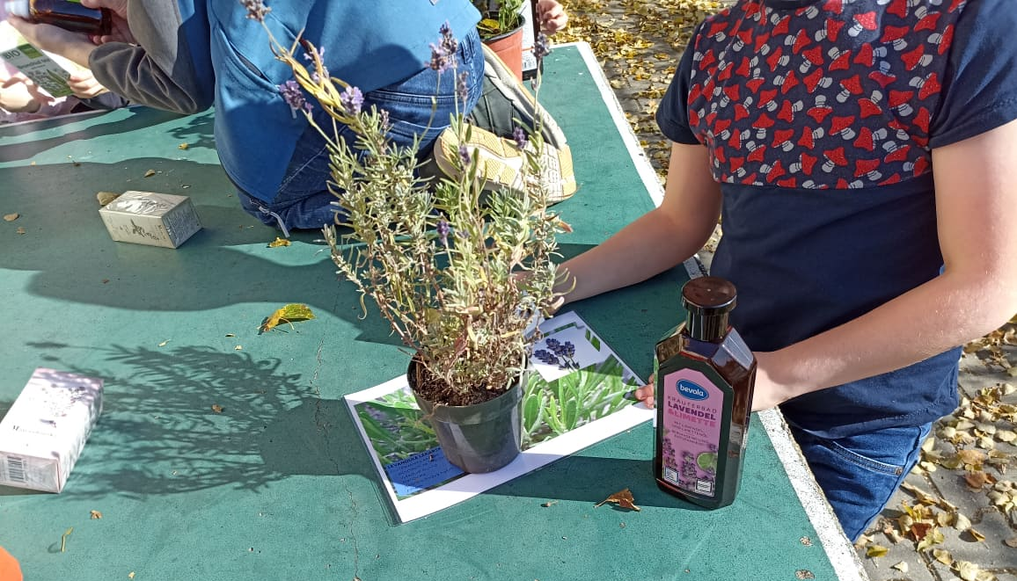
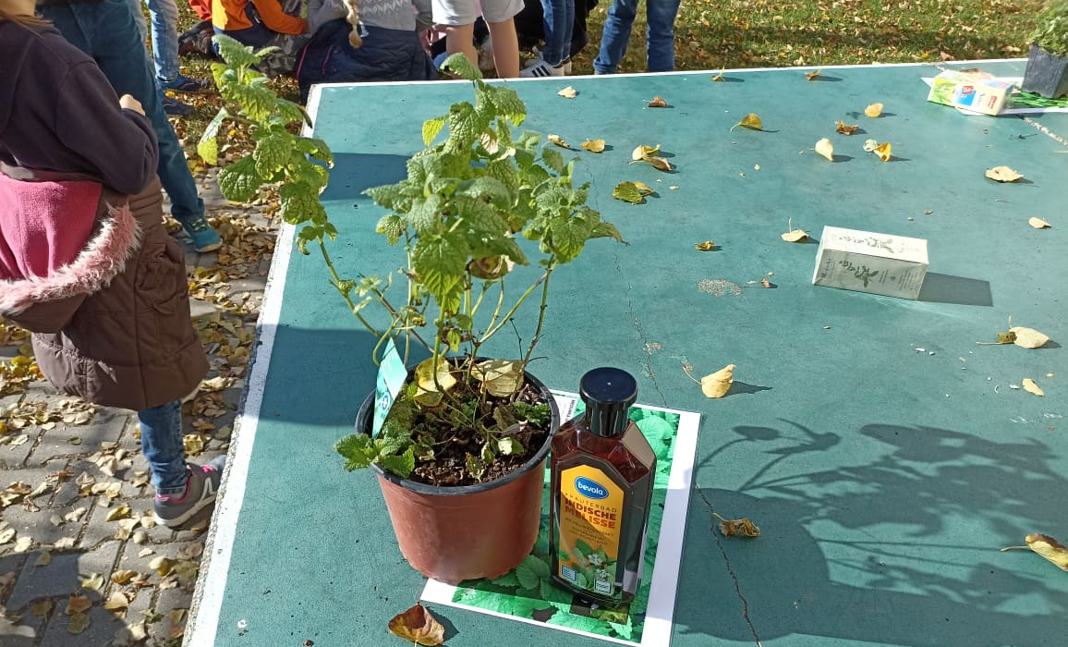
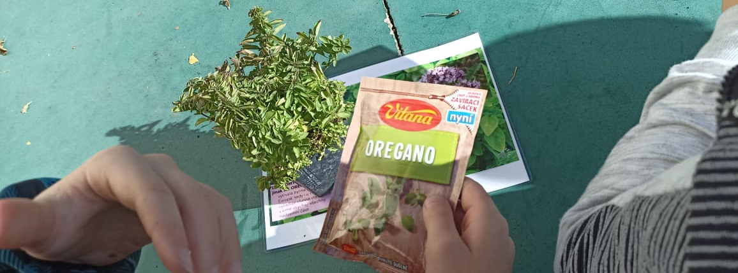

Slide 10
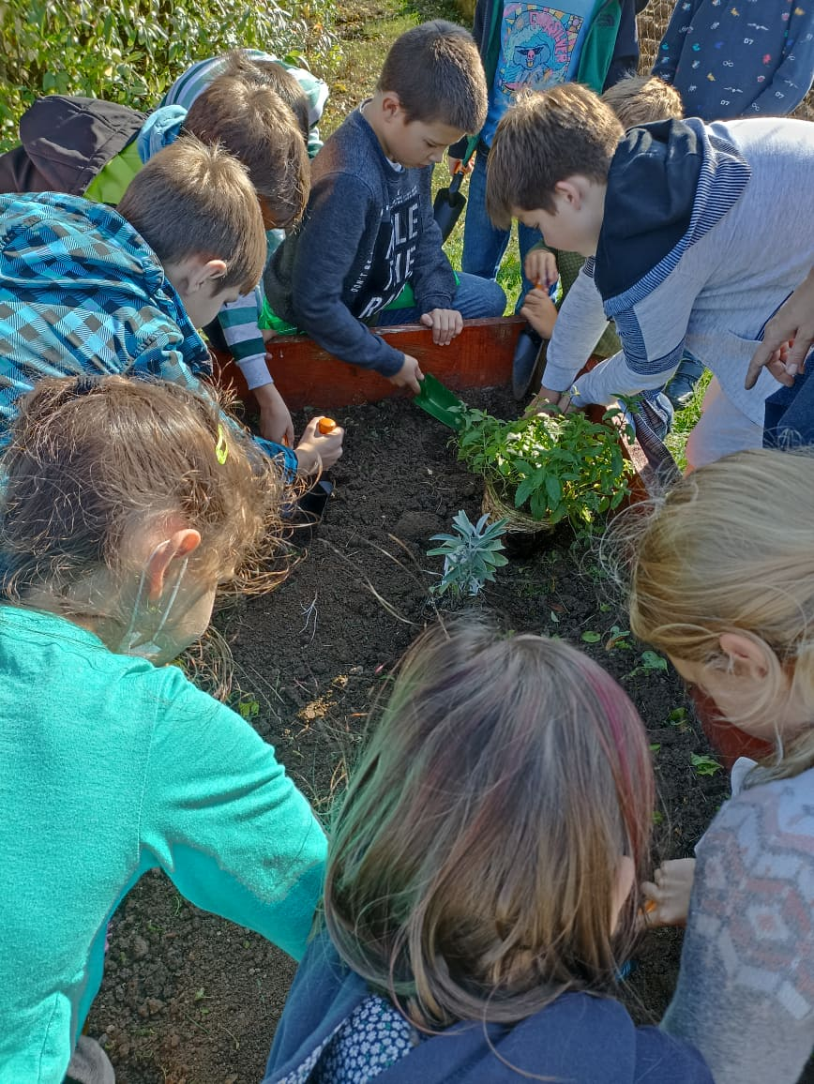
5) Výsadba bylinek do záhonu
Žáci s pomocí motyček a sázecích lopatek vyplejí záhon a zkypří na něm půd.
Následně do předem vymezených míst vysadí sazenice bylinek.
Zasazené bylinky zalijeme a společně zopakujeme názvy zasazených bylinek.

Slide 11
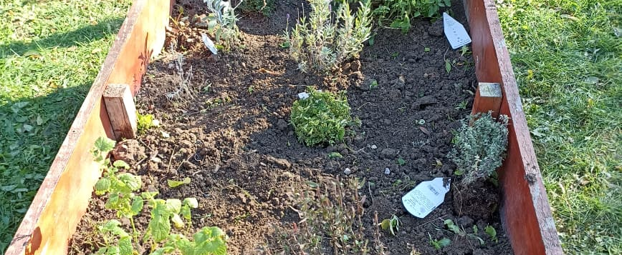
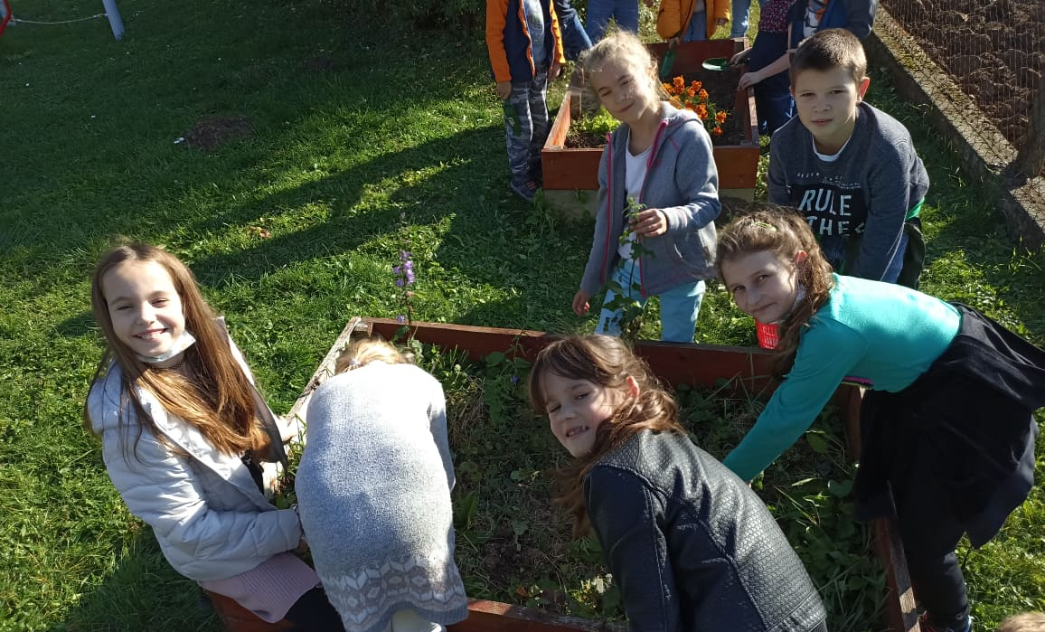
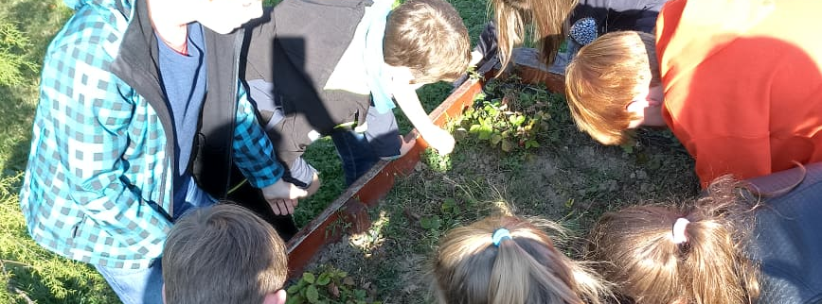

Slide 12
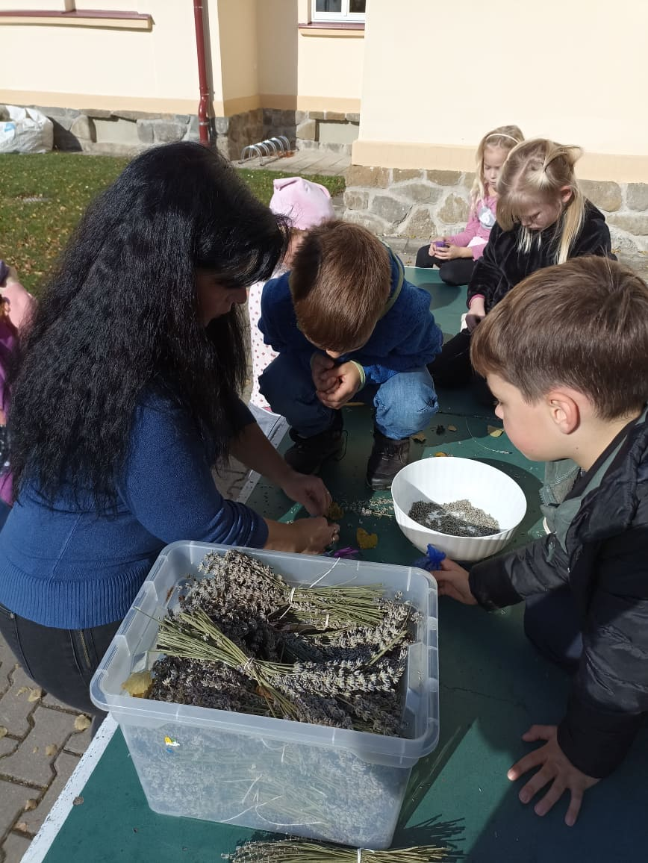
6) Příprava levandulových pytlíčků
Z předem připravené sušené levandule žáci vyrábí vonné pytlíčky.
  Každý žák si vezme svazek sušené levandule a do mísy sdrhne všechny květy.
  Následně si vybere sáček z organzy a ten levandulí napěchuje.
  Pevně uvázaný sáček opatří jmenovkou.

Slide 13
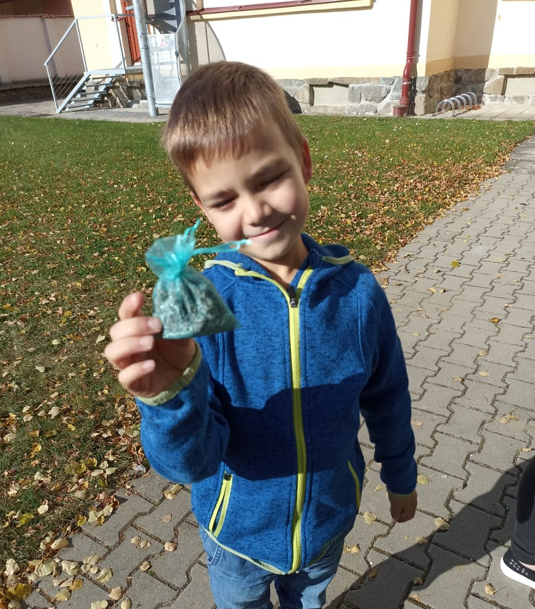
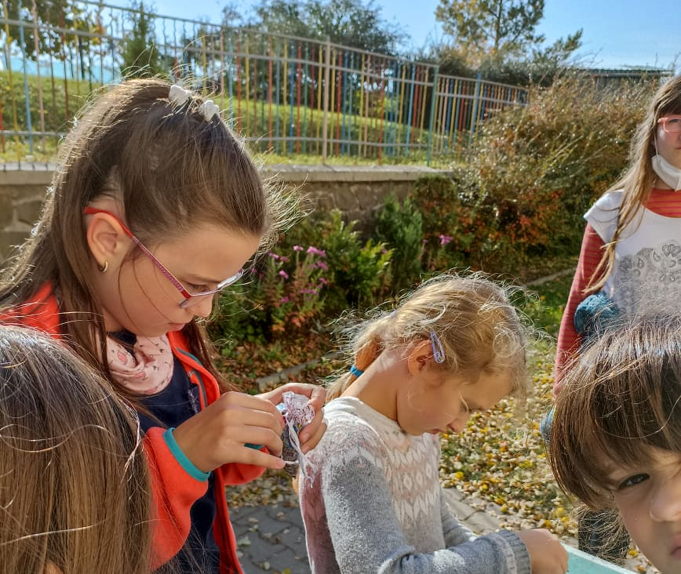

Slide 14
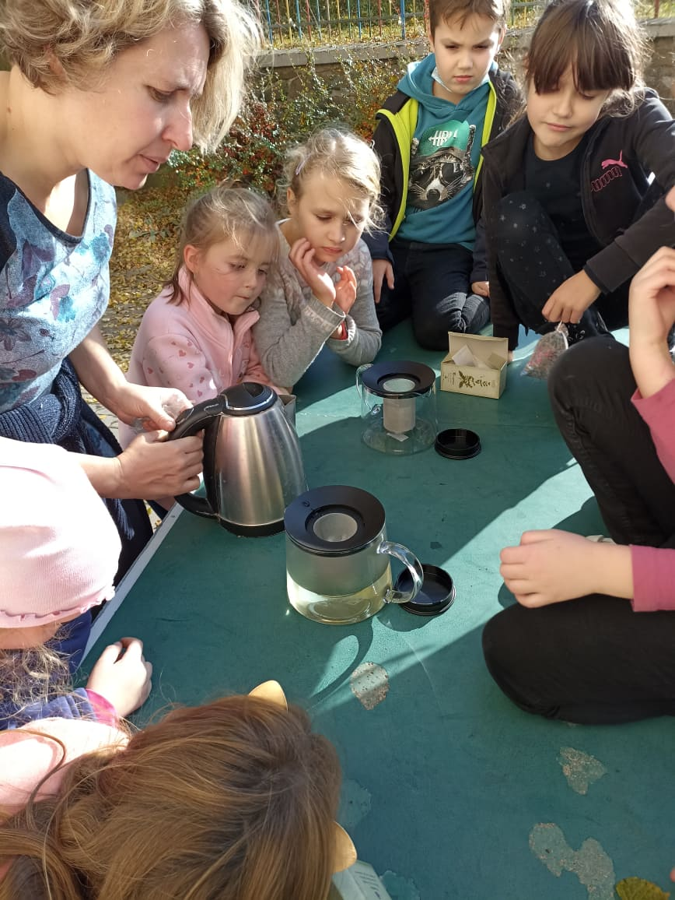
7) Příprava bylinkových čajů
Společně se žáky připravíme čaj z máty a meduňky, případně dalších bylinek.
  Žáci mohou pomoci připravit konvice a sáčky s čajem.
  Zalévání vřelou vodou provádí učitel, případně starší žáci pod dozorem učitele.
  Můžeme zvolit také přípravu studených nápojů. U této varianty se mohou zapojit žáci do všech fází přípravy.

Slide 15
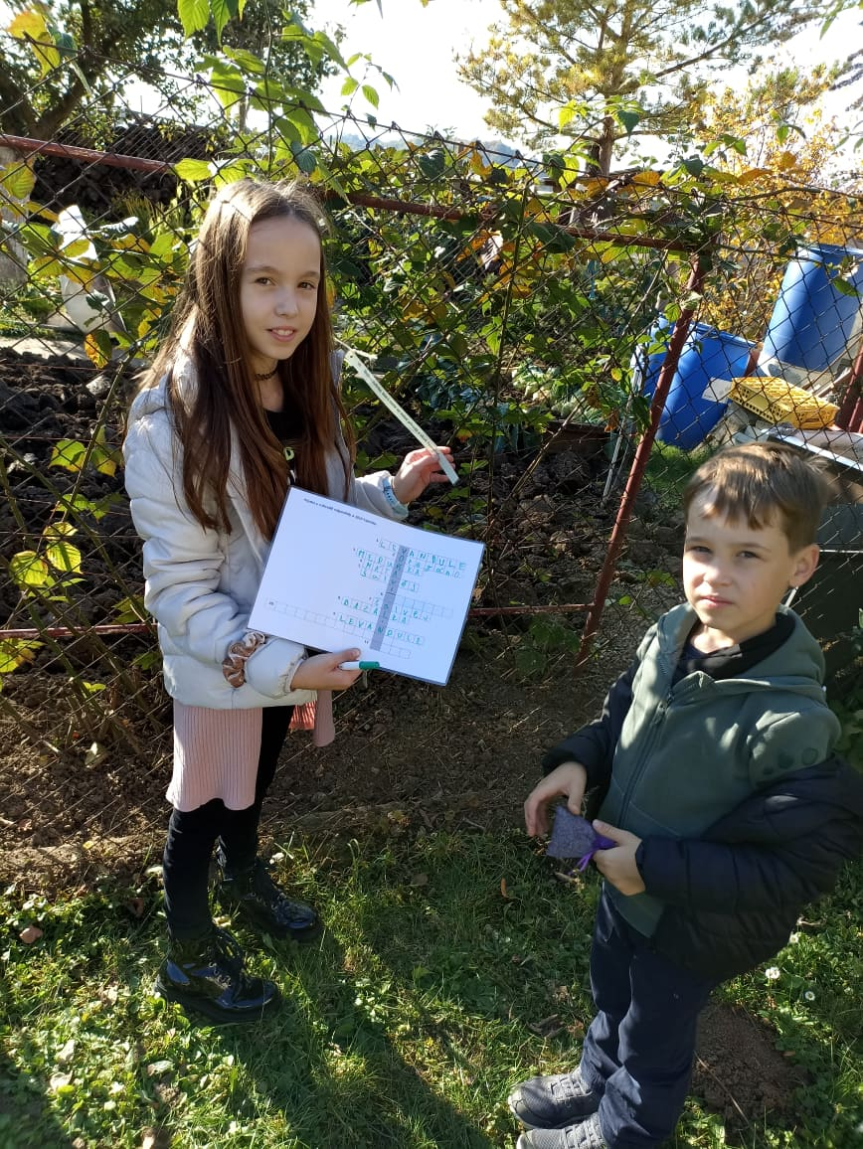
8) Křížovka aneb co jsme si zapamatovali
Pro fixace a zároveň kontrolu nabytých znalostí můžeme využít křížovku s tajenkou.
  Pokud ji zalaminujeme, lze ji doplňovat pomocí mazací fixy a použít opakovaně.
  Jednotlivé nápovědy rozmístíme po zahradě, ideálně na viditelném místě a v dostatečných vzdálenostech od sebe.

Slide 16
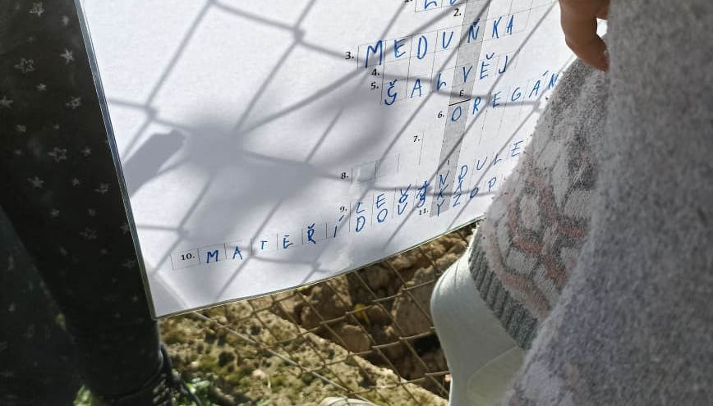
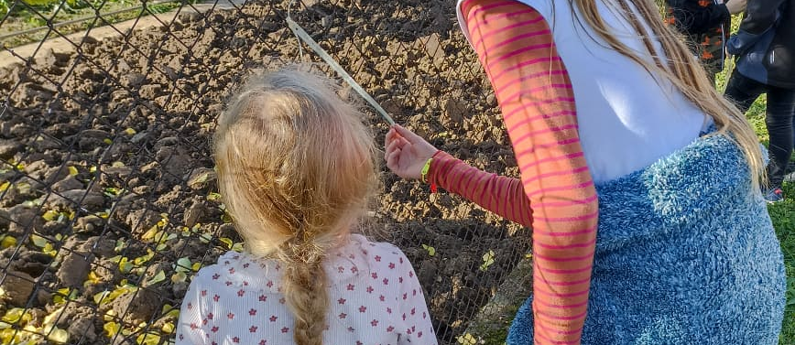
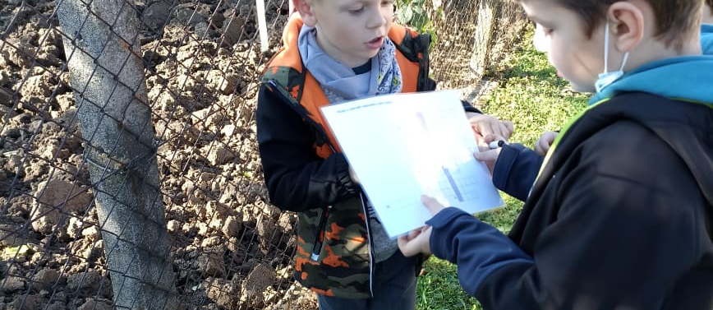
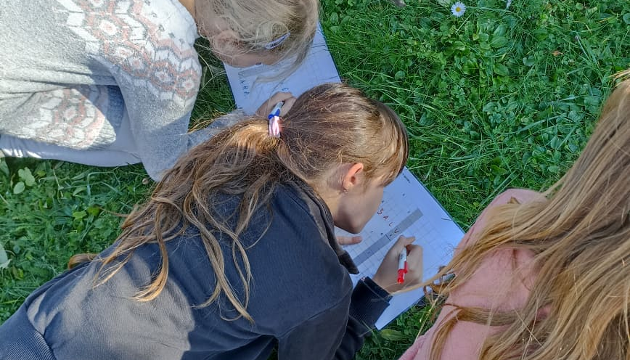

Slide 17
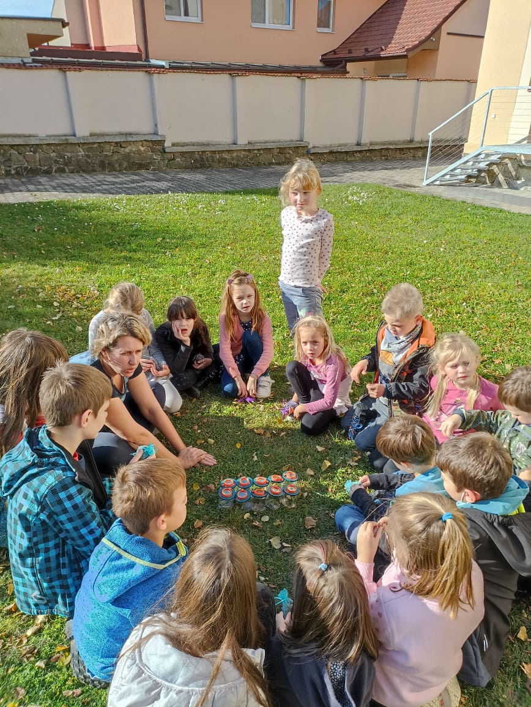
9) Společné pití čaje
Rozdáme žákům kelímky s čajem a ochutnáváme.
Společně diskutujeme, co se dnes dozvěděli o jednotlivých bylinkách, ale také celé skupině rostlin s názvem bylinky.
Jako doplňkovou zpětnou vazbu se můžeme žáků zeptat, která z činností je nejvíce bavila. To však nejlépe poznáme na základě pozorování žáků při práci.

Slide 18
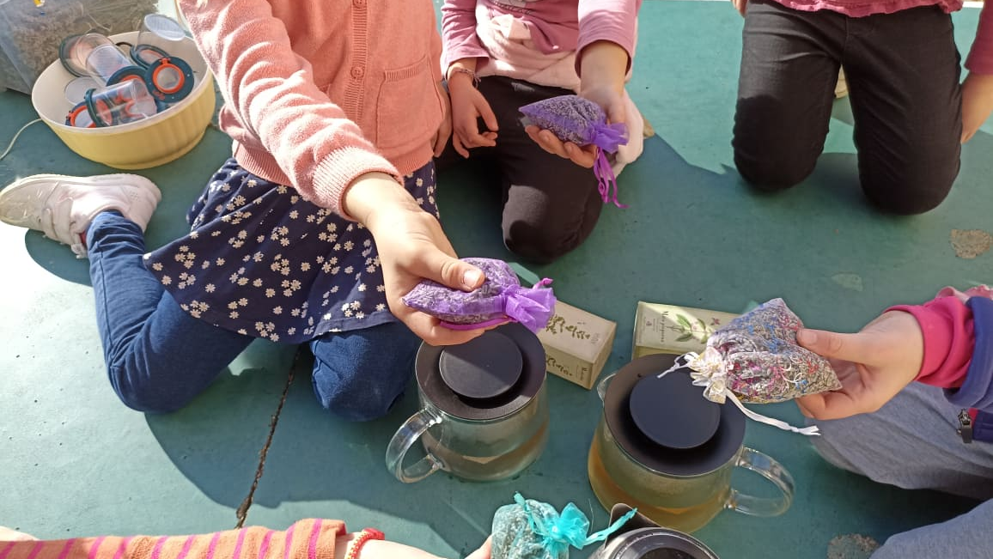

Slide 19
V čem se liší prezentovaná výuka oproti minulé výuce na téma zelenina?

Slide 20
Které části patří k ÚVODU, HLAVNÍ ČÁSTI, ZÁVĚRU?
Které části by bylo možné realizovat ve třídě?

Slide 21
1) Vyvození tématu
Žáci se postaví kolem velkého stolu, učitel postupně vytahuje z košíku/bedýnky vzorky výrobků, pro jejichž výrobu byly použity vybrané bylinky.
Žáci si mohou vzít každý do ruky jeden předmět, prohlédnout si jej a očichat.
Otázky pro žáky:
  Co je společnou vlastností těchto předmětů? (měli by vyvodit, že příjemně voní)
  Jak říkáme rostlinám, které pěstujeme pro jejich vůni? (bylinky)
  Co všechno se z bylinek může vyrobit? (čaje, mýdla, bonbony, čokoláda, koření do jídla, …)
Prozradíme žákům, že se dnes budeme bylinkami zabývat a společně se o některých z nich naučíme trochu víc.

Slide 22
2) Čichové vnímání
Žáci si vylosují kelímky, ve kterých je nadrceno několik lístků jedné bylinky. Úkolem žáků je pomocí čichu vyhledat ostatní spolužáky, kteří mají stejnou bylinku.
Kontrolu provedou žáci plným otevřením kelímku a pomocí vizuální kontroly.
Každá skupinka se pokusí na základě čichové paměti uvést, co jim daná vůně evokuje.

Slide 23
3) Co k sobě patří
Vyskládáme žákům na stůl bylinky v květináčích a vyzveme každou skupinku, aby našli „svou“ bylinku.
V dalším kroku se pokusí vyhledat na stole mezi předměty ty, které by mohly patřit jejich bylinky – výběr mohou založit na čichů (shodné vůně), případně na vizuální podobě rostliny a obrázku na obalech.
Ve třetím kroku ukazujeme žákům postupně obrázky jednotlivých bylinek. Úkolem žáků je přiřadit fotografii s názvem ke své bylince, případně k bylinkám ostatních.

Slide 24
4) Bylinky se představují
Postupně procházíme jednotlivé bylinky. Příslušnou bylinku představují ti žáci, kteří se danou bylinkou zabývali.
Dodržujeme totožnou strukturu.
  UVEDENÍ NÁZVU
  PŘEČTENÍ TEXTU V KARTĚ BYLINKY
  PŘEDSTAVENÍ VÝROBKŮ/VYUŽITÍ DANÉ BYLINKY

Slide 25
5) Výsadba bylinek do záhonu
Žáci s pomocí motyček a sázecích lopatek vyplejí záhon a zkypří na něm půd.
Následně do předem vymezených míst vysadí sazenice bylinek.
Zasazené bylinky zalijeme a společně zopakujeme názvy zasazených bylinek.

Slide 26
6) Příprava levandulových pytlíčků
Z předem připravené sušené levandule žáci vyrábí vonné pytlíčky.
  Každý žák si vezme svazek sušené levandule a do mísy sdrhne všechny květy.
  Následně si vybere sáček z organzy a ten levandulí napěchuje.
  Pevně uvázaný sáček opatří jmenovkou.

Slide 27
7) Příprava bylinkových čajů
Společně se žáky připravíme čaj z máty a meduňky, případně dalších bylinek.
  Žáci mohou pomoci připravit konvice a sáčky s čajem.
  Zalévání vřelou vodou provádí učitel, případně starší žáci pod dozorem učitele.
  Můžeme zvolit také přípravu studených nápojů. U této varianty se mohou zapojit žáci do všech fází přípravy.

Slide 28
8) Křížovka aneb co jsme si zapamatovali
Pro fixace a zároveň kontrolu nabytých znalostí můžeme využít tajenku.
  Pokud ji zalaminujeme, lze ji doplňovat pomocí mazací fixy a použít opakovaně.
  Jednotlivé nápovědy rozmístíme po zahradě, ideálně na viditelném místě a v dostatečných vzdálenostech od sebe.

Slide 29
9) Společné pití čaje
Rozdáme žákům kelímky s čajem a ochutnáváme.
Společně diskutujeme, co se dnes dozvěděli o jednotlivých bylinkách, ale také celé skupině rostlin s názvem bylinky.
Jako doplňkovou zpětnou vazbu se můžeme žáků zeptat, která z činností je nejvíce bavila. To však nejlépe poznáme na základě pozorování žáků při práci.

Slide 30
Jak by bylo vhodné upravit jednotlivé kroky tak, aby byla možná realizace výuky s věkově heterogenní skupinou?

Slide 31
1) Vyvození tématu
Žáci se postaví kolem velkého stolu, učitel postupně vytahuje z košíku/bedýnky vzorky výrobků, pro jejichž výrobu byly použity vybrané bylinky.
Žáci si mohou vzít každý do ruky jeden předmět, prohlédnout si jej a očichat.
Otázky pro žáky:
  Co je společnou vlastností těchto předmětů? (měli by vyvodit, že příjemně voní)
  Jak říkáme rostlinám, které pěstujeme pro jejich vůni? (bylinky)
  Co všechno se z bylinek může vyrobit? (čaje, mýdla, bonbony, čokoláda, koření do jídla, …)
Prozradíme žákům, že se dnes budeme bylinkami zabývat a společně se o některých z nich naučíme trochu víc.

Slide 32
2) Čichové vnímání
Žáci si vylosují kelímky, ve kterých je nadrceno několik lístků jedné bylinky. Úkolem žáků je pomocí čichu vyhledat ostatní spolužáky, kteří mají stejnou bylinku.
Kontrolu provedou žáci plným otevřením kelímku a pomocí vizuální kontroly.
Každá skupinka se pokusí na základě čichové paměti uvést, co jim daná vůně evokuje.

Slide 33
3) Co k sobě patří
Vyskládáme žákům na stůl bylinky v květináčích a vyzveme každou skupinku, aby našli „svou“ bylinku.
V dalším kroku se pokusí vyhledat na stole mezi předměty ty, které by mohly patřit jejich bylinky – výběr mohou založit na čichů (shodné vůně), případně na vizuální podobě rostliny a obrázku na obalech.
Ve třetím kroku ukazujeme žákům postupně obrázky jednotlivých bylinek. Úkolem žáků je přiřadit fotografii s názvem ke své bylince, případně k bylinkám ostatních.

Slide 34
4) Bylinky se představují
Postupně procházíme jednotlivé bylinky. Příslušnou bylinku představují ti žáci, kteří se danou bylinkou zabývali.
Dodržujeme totožnou strukturu.
  UVEDENÍ NÁZVU
  PŘEČTENÍ TEXTU V KARTĚ BYLINKY
  PŘEDSTAVENÍ VÝROBKŮ/VYUŽITÍ DANÉ BYLINKY

Slide 35
5) Výsadba bylinek do záhonu
Žáci s pomocí motyček a sázecích lopatek vyplejí záhon a zkypří na něm půd.
Následně do předem vymezených míst vysadí sazenice bylinek.
Zasazené bylinky zalijeme a společně zopakujeme názvy zasazených bylinek.

Slide 36
6) Příprava levandulových pytlíčků
Z předem připravené sušené levandule žáci vyrábí vonné pytlíčky.
  Každý žák si vezme svazek sušené levandule a do mísy sdrhne všechny květy.
  Následně si vybere sáček z organzy a ten levandulí napěchuje.
  Pevně uvázaný sáček opatří jmenovkou.

Slide 37
7) Příprava bylinkových čajů
Společně se žáky připravíme čaj z máty a meduňky, případně dalších bylinek.
  Žáci mohou pomoci připravit konvice a sáčky s čajem.
  Zalévání vřelou vodou provádí učitel, případně starší žáci pod dozorem učitele.
  Můžeme zvolit také přípravu studených nápojů. U této varianty se mohou zapojit žáci do všech fází přípravy.

Slide 38
8) Křížovka aneb co jsme si zapamatovali
Pro fixace a zároveň kontrolu nabytých znalostí můžeme využít tajenku.
  Pokud ji zalaminujeme, lze ji doplňovat pomocí mazací fixy a použít opakovaně.
  Jednotlivé nápovědy rozmístíme po zahradě, ideálně na viditelném místě a v dostatečných vzdálenostech od sebe.

Slide 39
9) Společné pití čaje
Rozdáme žákům kelímky s čajem a ochutnáváme.
Společně diskutujeme, co se dnes dozvěděli o jednotlivých bylinkách, ale také celé skupině rostlin s názvem bylinky.
Jako doplňkovou zpětnou vazbu se můžeme žáků zeptat, která z činností je nejvíce bavila. To však nejlépe poznáme na základě pozorování žáků při práci.

Slide 40
Proč prezentovaná struktura výuky fungovala u věkově heterogenní skupiny?
Proč by podobná struktura nefungovala u výuky na téma zelenina?
U kterých témat je možné poskládat výuku na základě podobné struktury?

